Slide 1

Автоматическая Система Полива
Растений
Выполнил: Сериков Василий
Группа: Б03-102

Slide 2
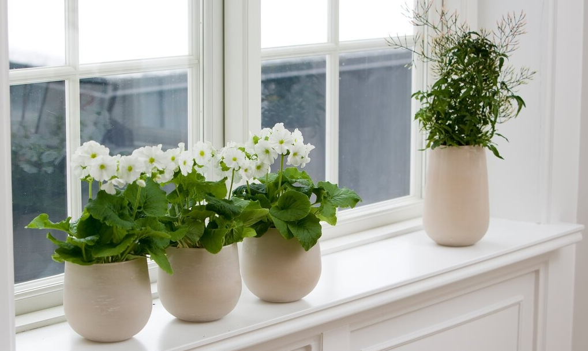



Часто забываем поливать домашние растения
Проблемы
Имеем большое количество различных растений
Долгое время находимся вне дома

Slide 3
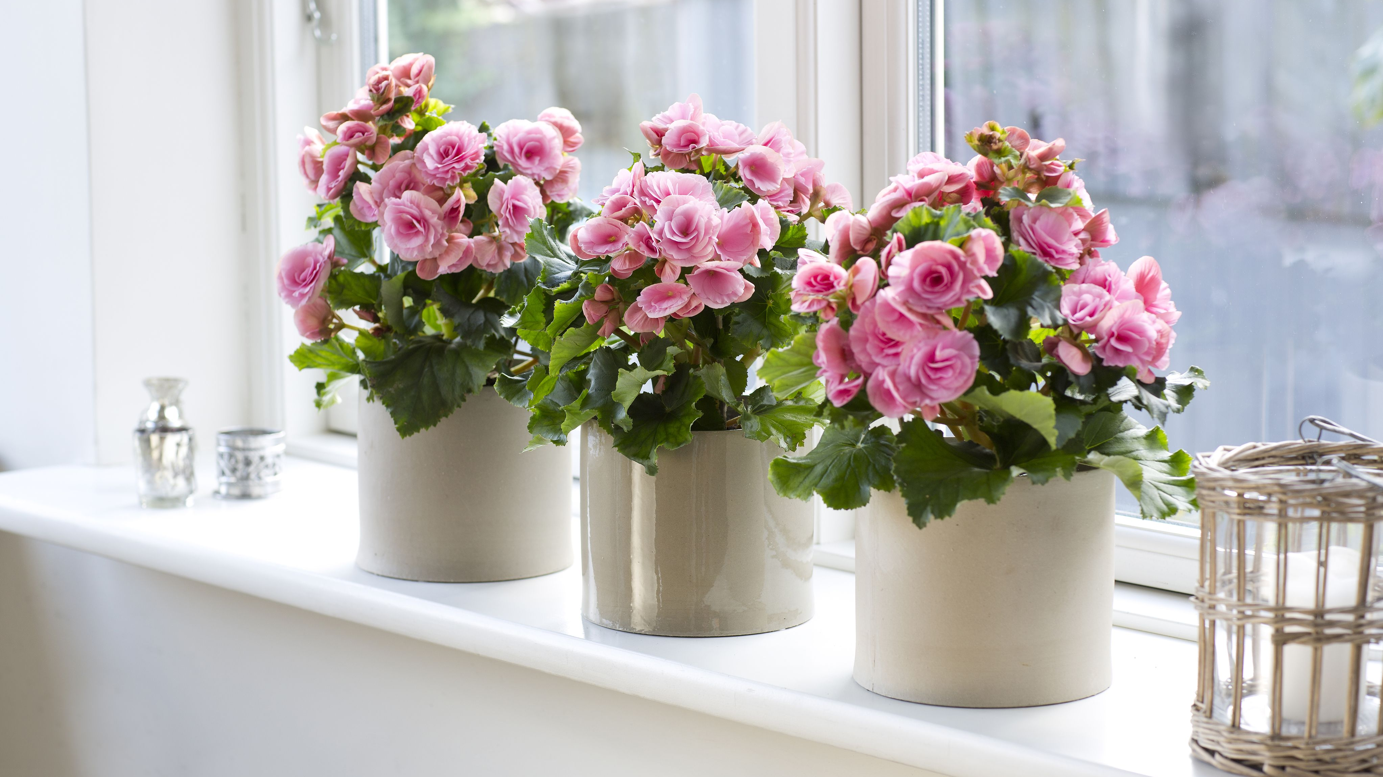



Полив настроенный на определенные промежутки времени
Решения
Поддержка полива нескольких различных растений
Питание от БП 5В Использование любой емкости с водой

Slide 4
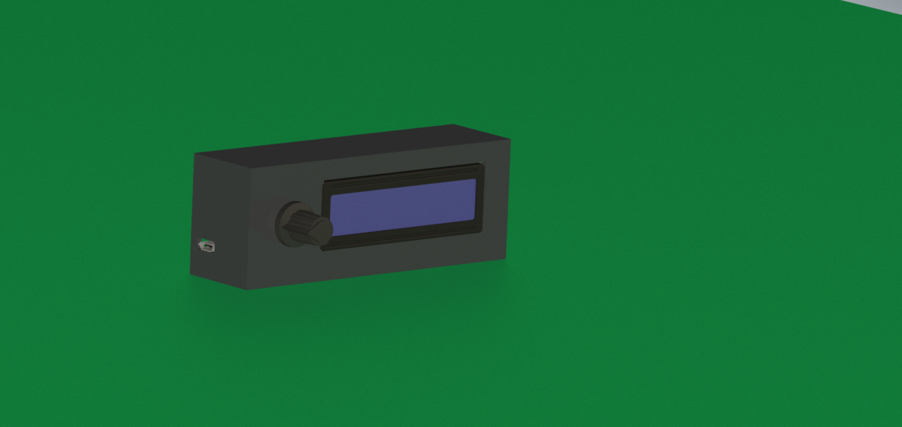
Модель устройства
На корпусе пользователю доступны ЖК-экран, энкодер, порт micro-usb для питания.

Slide 5
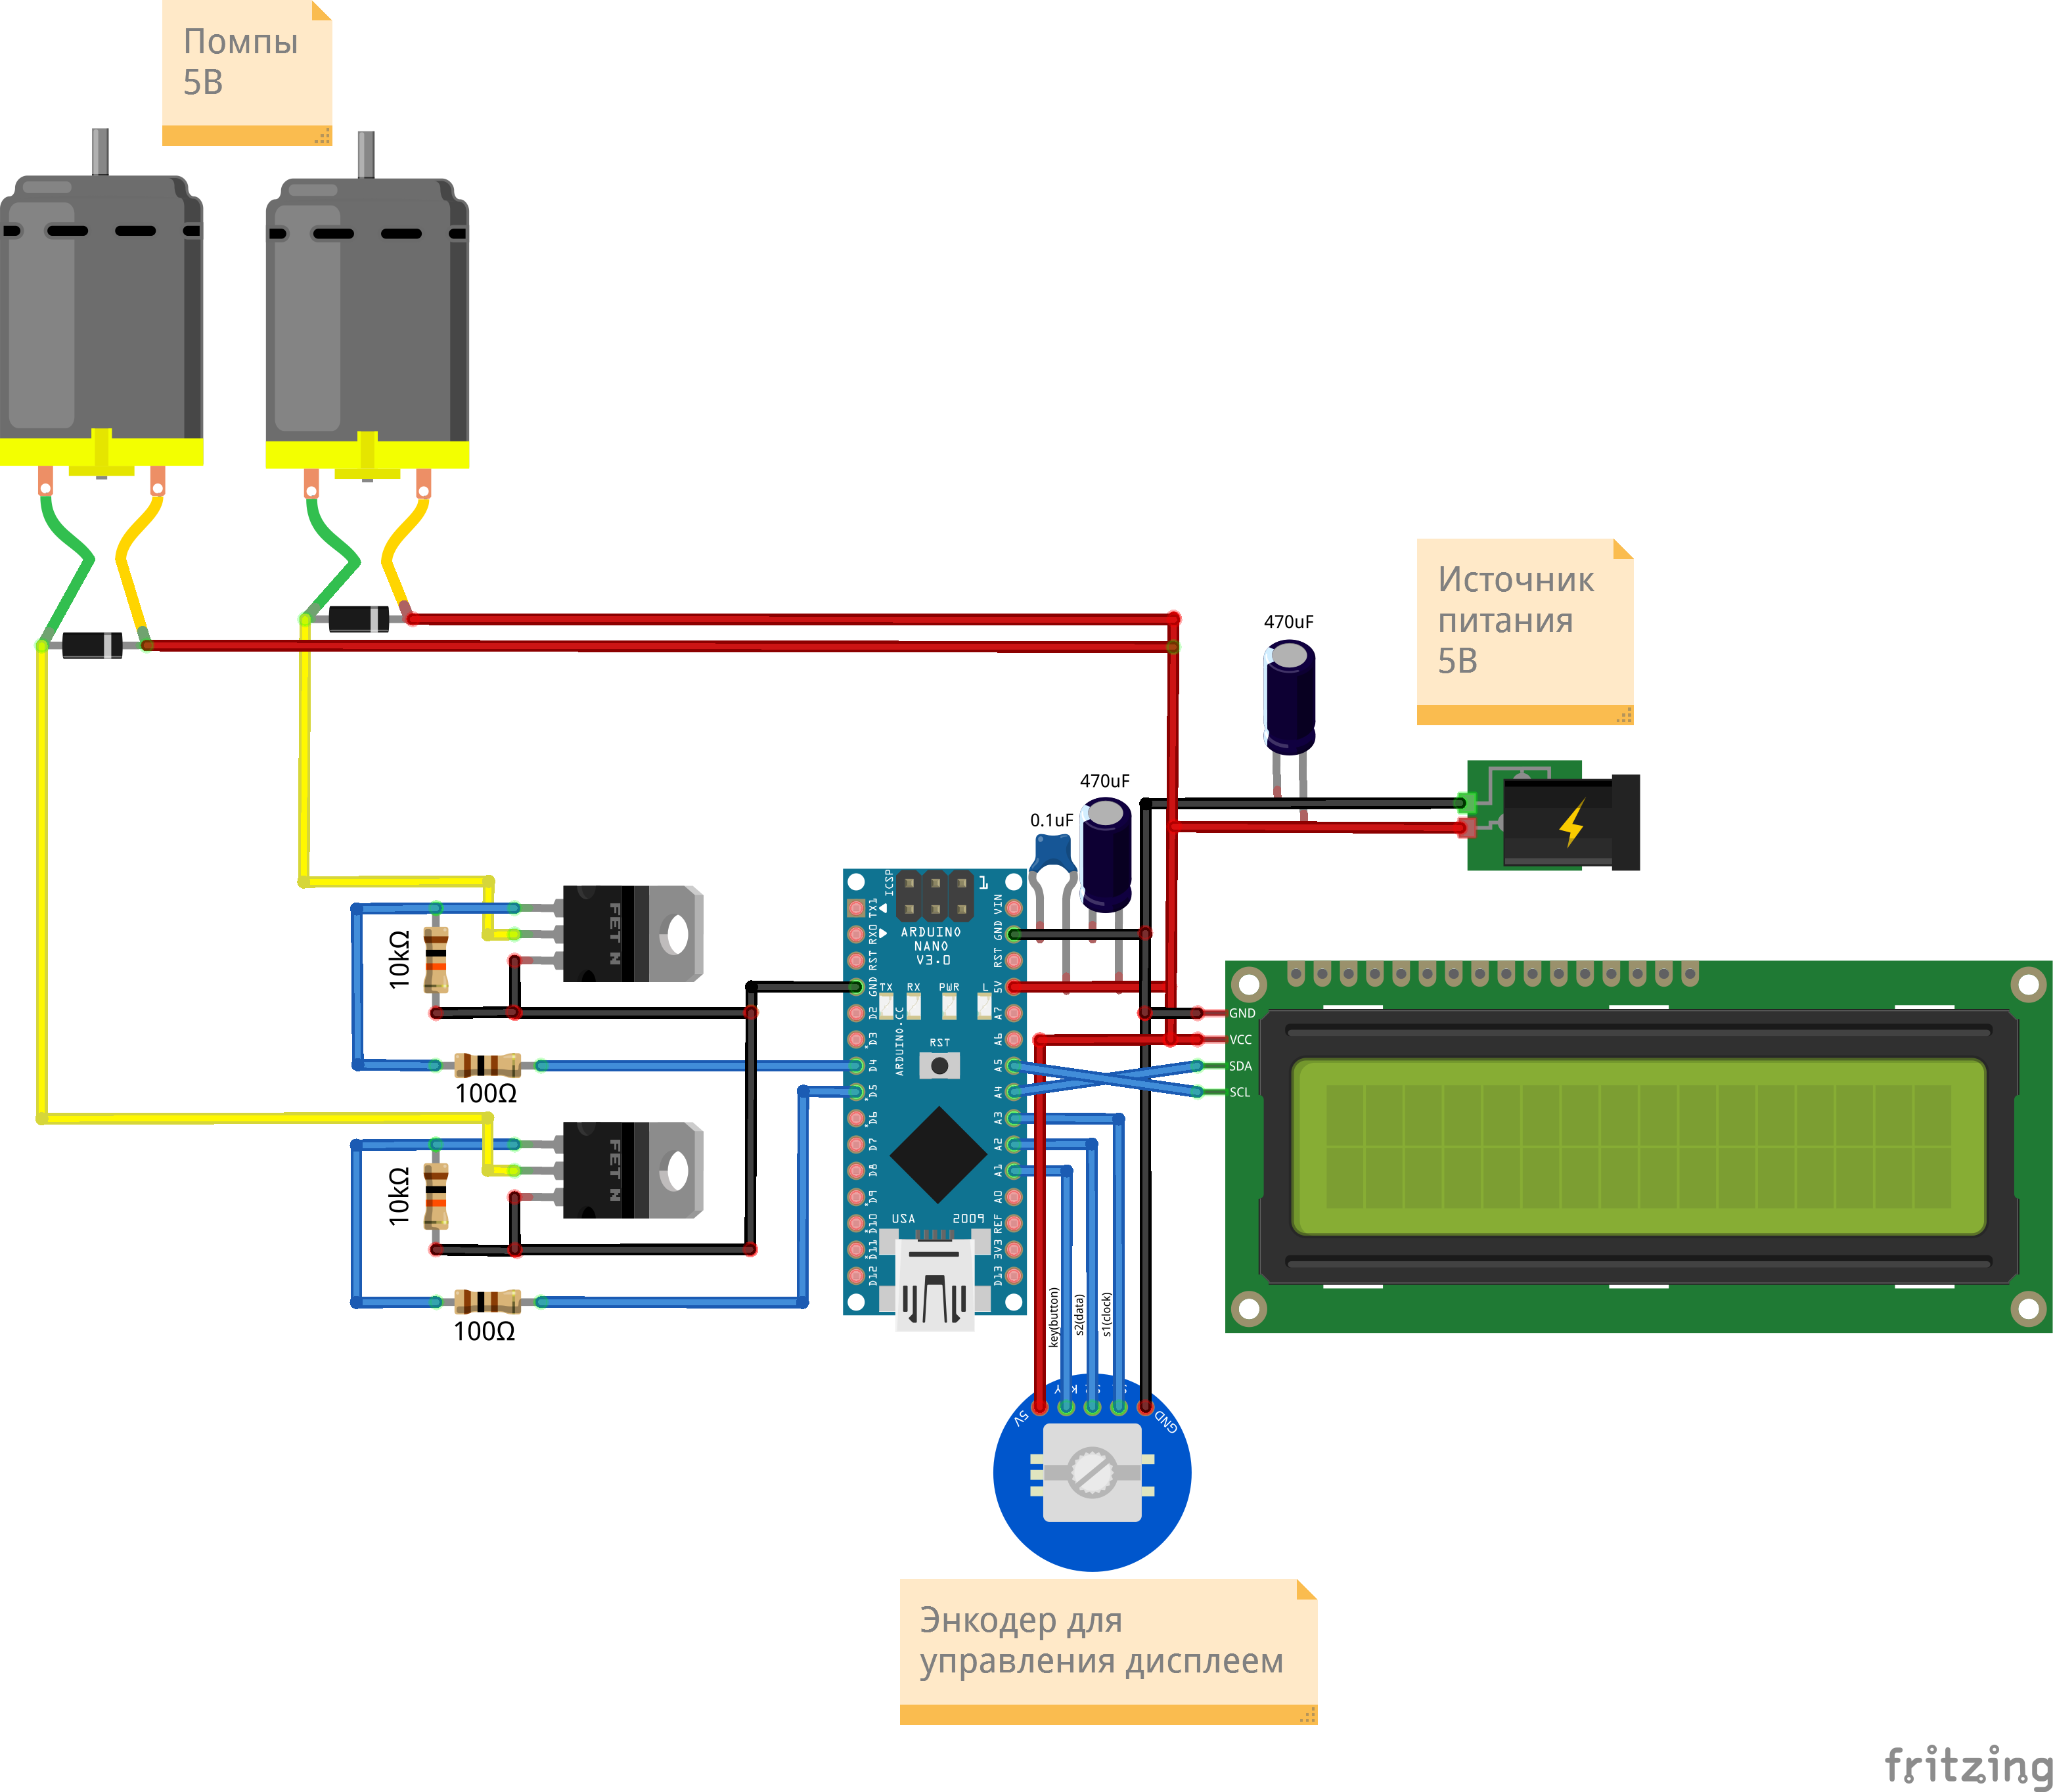
Микроконтроллер – 200р
ЖК-экран – 200р
Энкодер – 100р
Помпы – 500р
Разъем питания – 50р
Транзисторы – 20р
Диоды – 10р
Резисторы – 20р
Конденсаторы – 20р
Корпус – 55р
Плата печатная – 50р
Σ = 1225р
Схема устройства

Slide 6
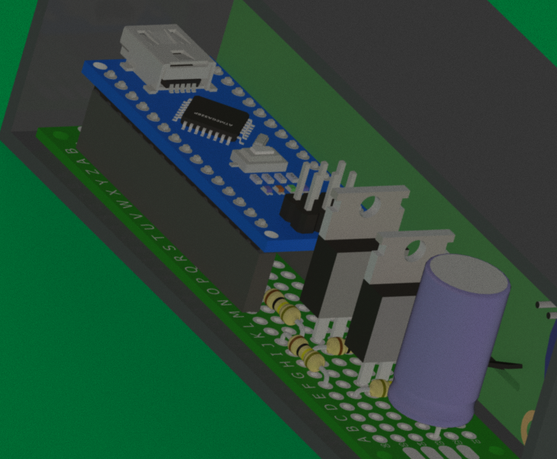
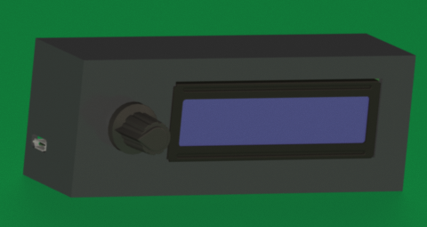
Испытания устройства
Пройденные этапы тестирования
Испытания производителем
Выявление ошибок работы алгоритмов
Схемотехнические изменения
Проверка независимой комиссией
Изменение ошибок интерфейса
Дополнение в инструкцию по эксплуатации

Slide 7
Beta тестирование пользователями
Получение реальных отзывов о продукте
Доработка дизайна устройства
Завершение тестирования
Готовность к производству систем автоматического полива

Slide 8
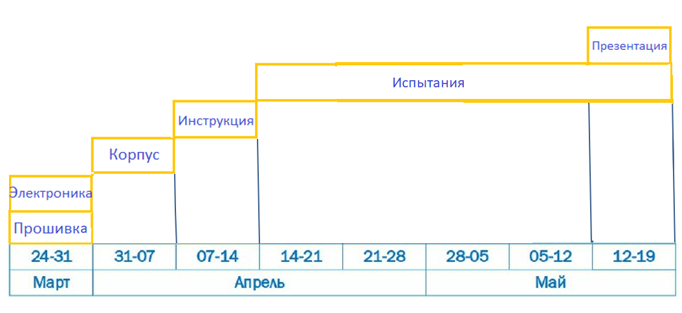
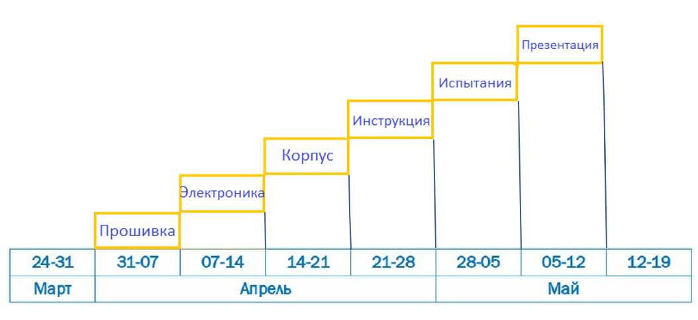
Реальность
Изменения плана
Ожидание

Slide 9
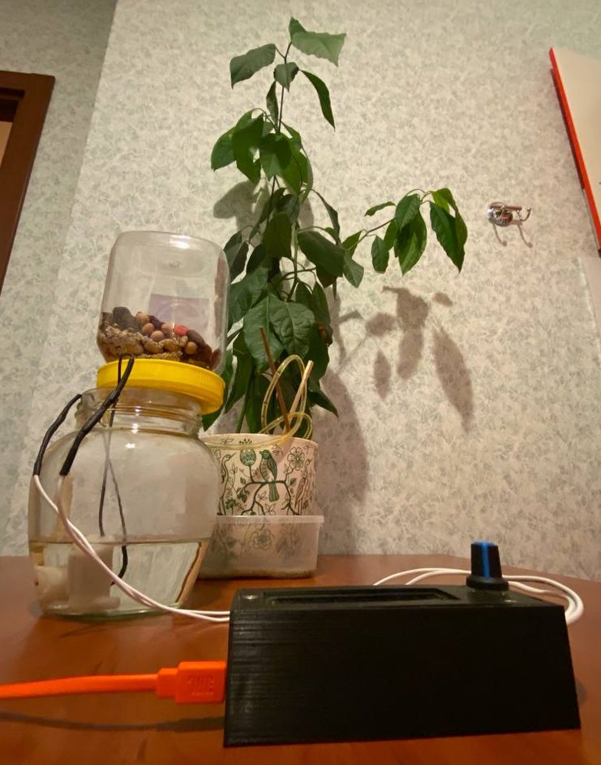
Результаты
Полностью готовый к использованию продукт
Все поставленные цели были выполнены
Проявление у людей интереса к автоматической системе полива

Slide 10
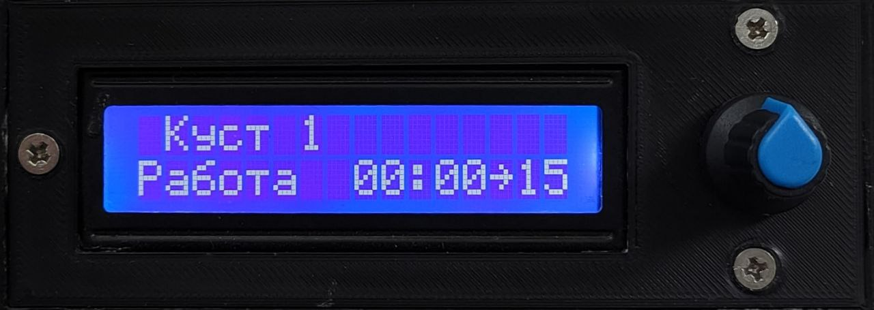
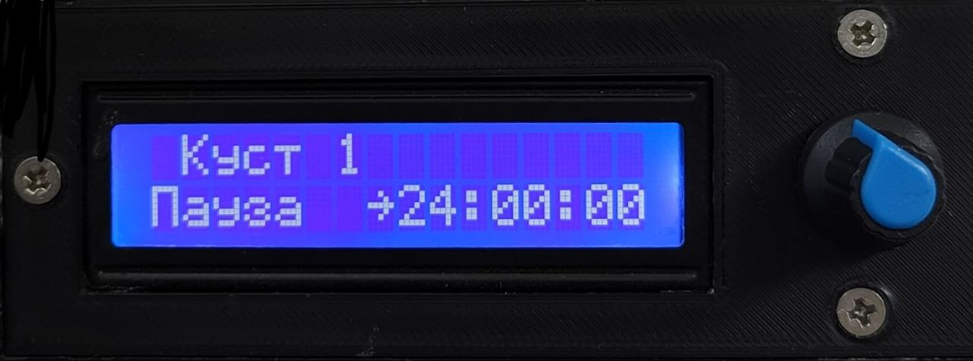
Настройка устройства

Slide 11
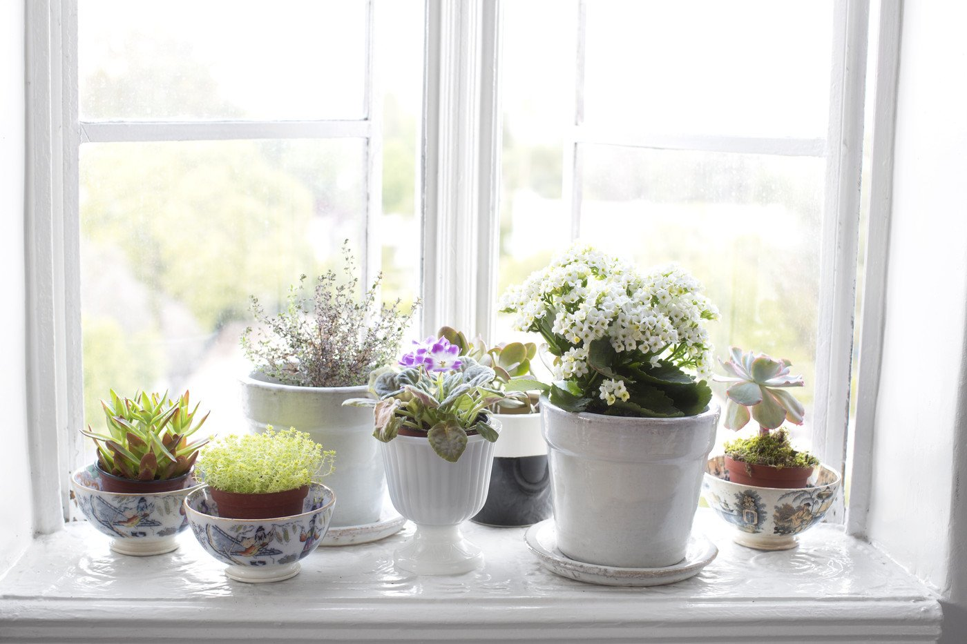



Подключение большего числа помп
Возможности развития проекта
Использование телефона для настройки
Доработка эргономики устройства

Slide 12

Подведение итогов
Ссылка на репозиторий

